Slide 1
Конфликтная компетентность: содержание понятия, способы измерения и развития
НГТУ
Кафедра
психологии
и
педагогики
Капустина Валерия Анатольевна,
канд.психол.наук, доц., pskabinet@gmail.com

Slide 2
Конфликтная компетентность
Структура конфликтной компетентности личности [М.М. Кашапов, М.В. Башкин]:
1) Когнитивная характеристика - способность анализировать конфликтную ситуацию и выделять ее структурные компоненты.
2) Мотивационная характеристика - направленность личности на конструктивное разрешение конфликта.
3) Регулятивная характеристика - способность к сознательному управлению собой и своим эмоционально-волевым состоянием в предконфликтных и конфликтных ситуациях.
«способность человека оптимальным способом преодолевать возникающие противоречия, противостоять деструктивному влиянию конфликтов и умение их конструктивно разрешать».

Slide 3
Функции конфликтной компетентности
1) Превентивная - реализация профилактических мер в межличностном взаимодействии с целью предупреждения возникновения конфликтных ситуаций.
2) Прогностическая - прогноз развития конфликта, планирование собственных действий. 3) Конструктивная - процесс выбора и принятия личностью оптимального решения в ситуации конфликта. 4) Рефлексивная - готовность обращаться к исследованию собственного психологического потенциала, а также умение реконструировать компоненты психологического облика своих партнеров и конфликтных ситуаций. 5) Коррекционная - возможности вносить конструктивные изменения в свое поведение в конфликте.

Slide 4
Конфликтная компетентность: как измерять?

Slide 5
Способы измерения конфликтной компетентности
Психодиагностические методики
Альтернативные способы
Методика диагностики типа реагирования в конфликте (М.М. Кашапов, Т.Г. Киселёва): выявление выраженности стратегий агрессии, ухода, оптимального решения.
Методика оценки поведения личности в конфликте (К.Н. Томас, адаптирован Н.В. Гришиной): определение стратегий соперничества, сотрудничества, компромисса, избегания, приспособления.
Методика диагностики конфликтной компетентности (М. В. Башкин, А. М. Воскресенский, В. А. Горшкова): оценка выраженности когнитивного, мотивационного, регулятивного уровней конфликтной компетентности.
Кейсы (психологический анализ ситуации конфликта). Например, анализ конфликтных ситуаций для исследования педагогического взаимодействия (Э. И. Киршбаум).
Конфликтологический анализ сказки (например, сказка про Красную шапочку).

Slide 6
Способы развития конфликтной компетентности

Slide 7
Способы развития конфликтной компетентности
1. Просветительские мероприятия: лекции, направленные на знакомство с понятием «конфликт», структурой конфликта, классификациями конфликта, механизмом возникновения и динамики конфликта, стратегиями поведения в конфликте.
2. Рефлексивные технологии: анализ конфликтных ситуаций (решение кейсов), составление карт конфликта, конфликтологический анализ сказок.
3. Социально-психологические тренинги: формирование навыков установления контакта, активного слушания, конструктивного ведения переговоров, вербализации эмоций, саморегуляции в конфликте (техники релаксации, mindfulness).
4. Самообразование.

Slide 8
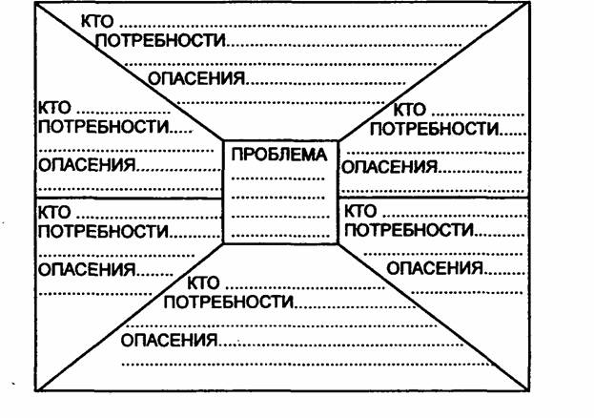
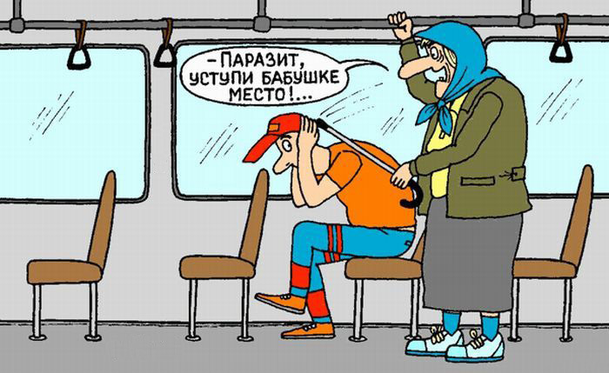
Large image
— Как нам разрешить этот конфликт? — Просто не запрещайте его.
Если есть готовность к конфликту, повод для конфликта найдется всегда.
Умение ладить с людьми приходит с усталостью от конфликтов.

Slide 9
Спасибо за внимание!
Валерия Анатольевна Капустина
+7 (953) 888-21-25
kapustina@corp.nstu.ru
Кафедра психологии и педагогики НГТУ, пр. К. Маркса, 20/6 – ауд. 306

